Slide 1
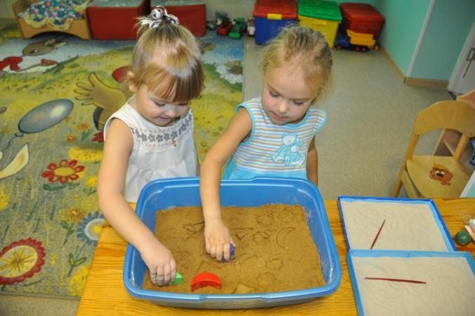

Slide 2
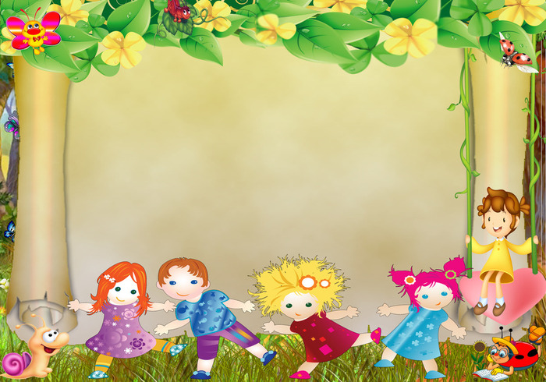
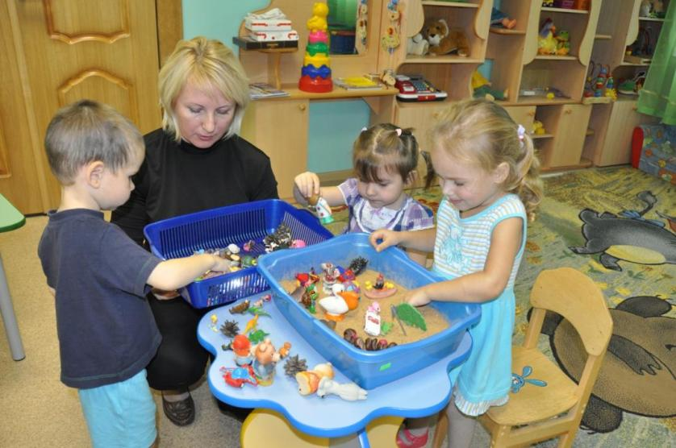
«Рассказывание сказок с использованием миниатюрных фигурок и различных предметов»
ФОТО

Slide 3
Анализируя адаптацию мы видим, что применение «песочной терапии» делает её течение более легкой. Таким образом, песочная терапия является мощным средством успешной адаптации дошкольников к условиям детского сада, так как любую психотравмирующую или конфликтную ситуацию можно проиграть в песочнице. Не сразу, но постепенно «песочный опыт» проживания разных событий станет жизненным опытом самого ребенка, который он начнет активно использовать в реальной жизни.

